Slide 1
משרד התחבורה והבטיחות בדרכים
הרצאה למכללה לביטחון לאומי
יוני 2019

Slide 2


אסף אשר
ראש אגף בכיר תשתיות במשרד התחבורה – 2019
סגן חשב משרד התחבורה – 2016-2019
(מטעם משרד האוצר)
רכז מערכת הביטחון במשרד האוצר – 2013- 2016
רפרנט משרדים מנהליים במשרד האוצר 2012- 2013

Slide 3
מנכ"לית משרד התחבורה
מינהל תנועה
מינהל תשתיות
רשות שדות התעופה
רשות לאומית לבטיחות בדרכים
רשות הספנות והנמלים
רשות לתעופה אזרחית
רשות ארצית לתחבורה ציבורית
השירות המטאורולוגי
אגף תכנון כלכלי

Slide 4
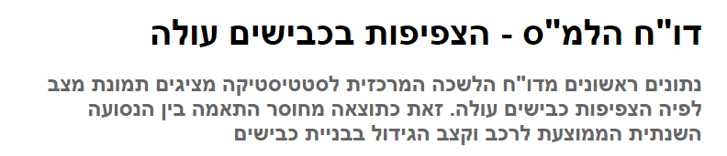

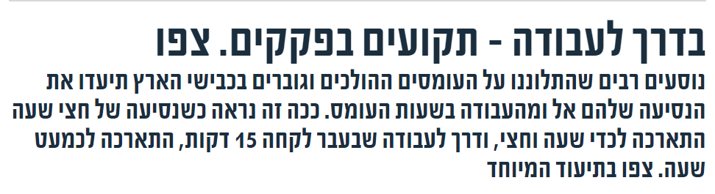
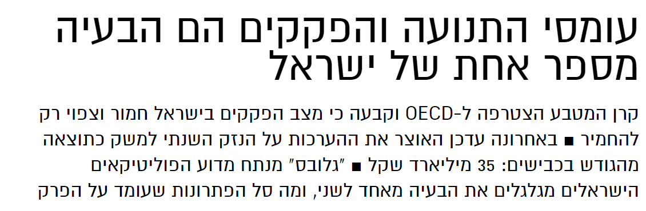
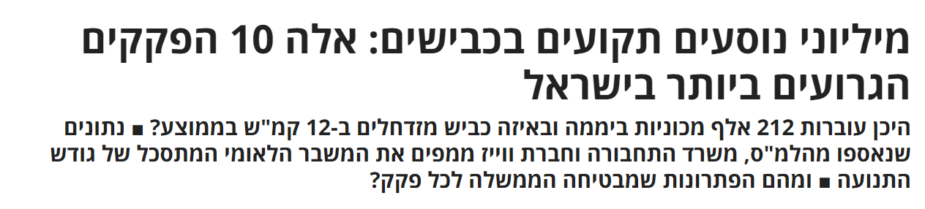

Slide 5
רמת המינוע בישראל
384

Slide 6
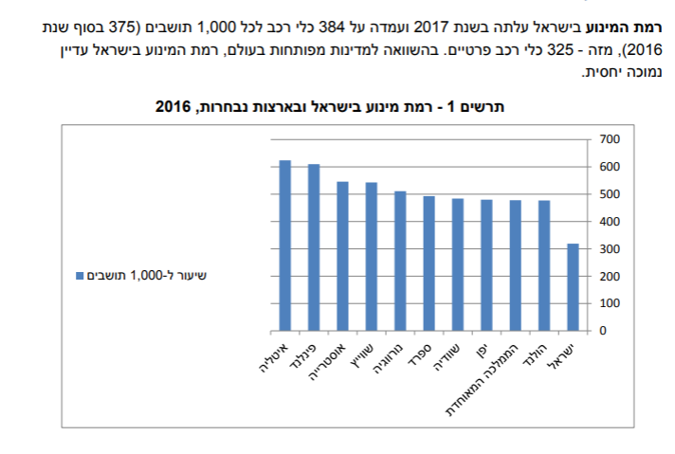

Slide 7
מגמות בעולם – גידול אוכלוסין

Slide 8
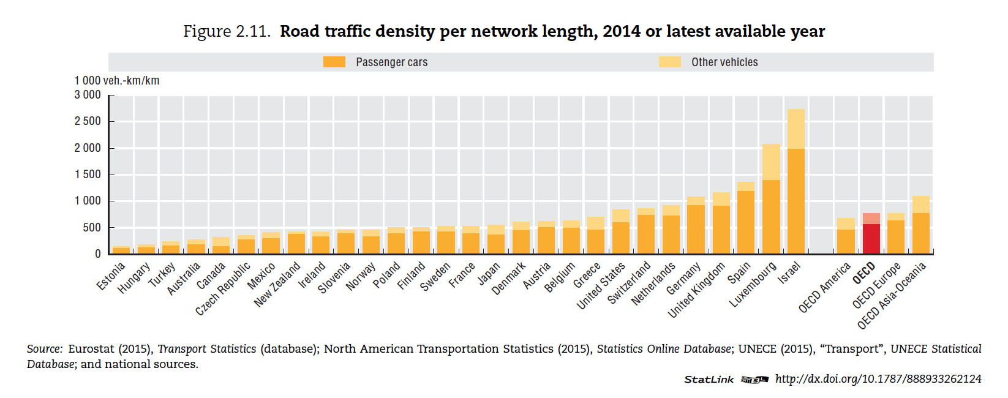
מגמות בעולם – צפיפות נסועה

Slide 9
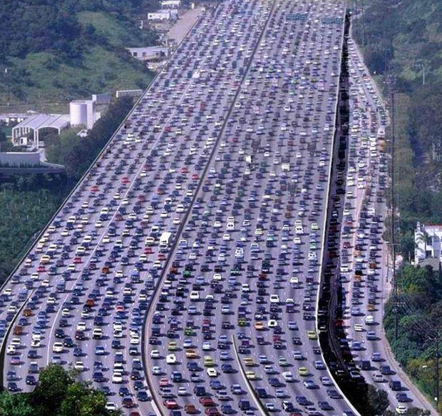

Slide 10


שינוי תפיסה
תוספת השקעות
צמצום השקעות

Slide 11
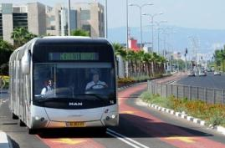
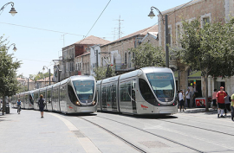
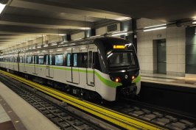
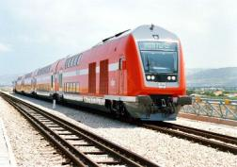
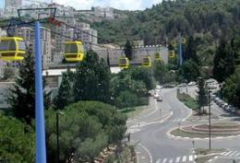
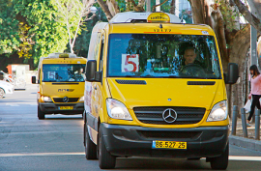
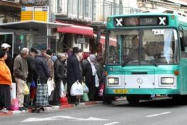
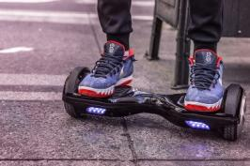
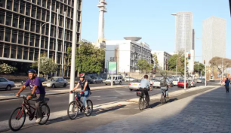
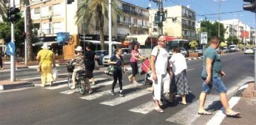
היררכיית תחבורה בת קיימא
MRT – Mass Rapid Transit
(מתע"ן)
רשת הזנה ממונעת
NMT – Non Motorized Transport
(אמצעים לא ממונעים)

Slide 12

תכנית אסטרטגית מטרופולין תל אביב

Slide 13
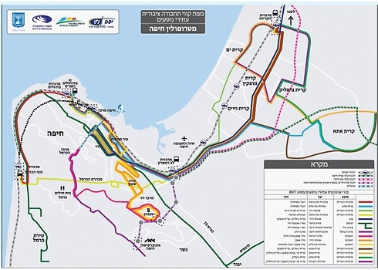
תכנית אסטרטגית מטרופולין חיפה

Slide 14
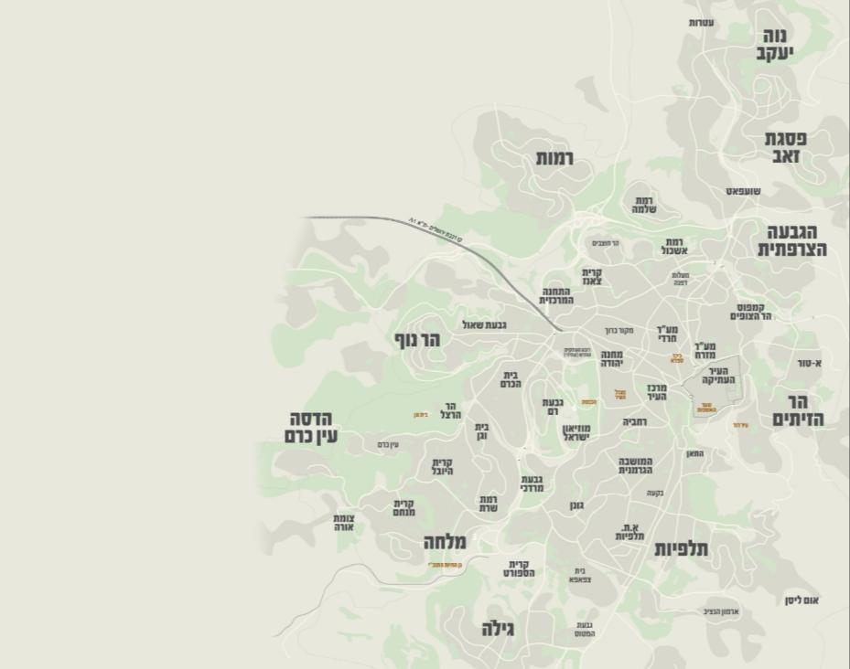











תכנית אסטרטגית מטרופולין ירושלים
BRT
גבעת זאב
5
נווה יעקב
4
BRT
מבשרת ציון
BRT
מעלה אדומים
6
מעלה אדומים – הגבעה הצרפתית
4
גבעת זאב – רמות
5
מבשרת ציון – ת. מרכזית ירושלים
6
ציר הזנה
ציר הזנה

Slide 15
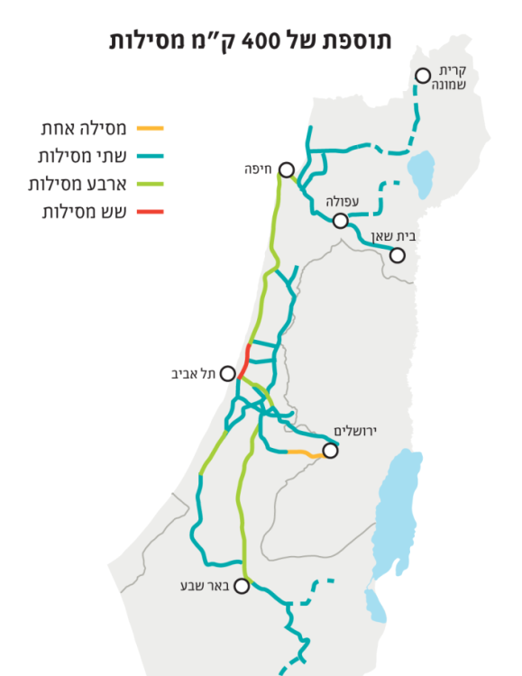

תכנית אסטרטגית מטרופולין רכבת ישראל

Slide 16









מייזום עד מימוש
קביעת מדיניות
תכנון אסטרטגי
ייזום
תקצוב, פיקוח ובקרה
רגולציה
ניהול תכנון מוקדם ומפורט
ניהול ביצוע
בקרת איכות וביצוע
שירות, תפעול וניהול תנועה

Slide 17
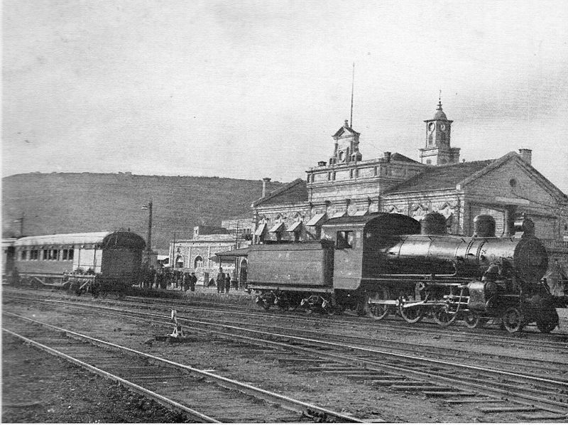

שינוי תפיסה חברות תשתית – אי אפשר לחשוב בקטן

Slide 18

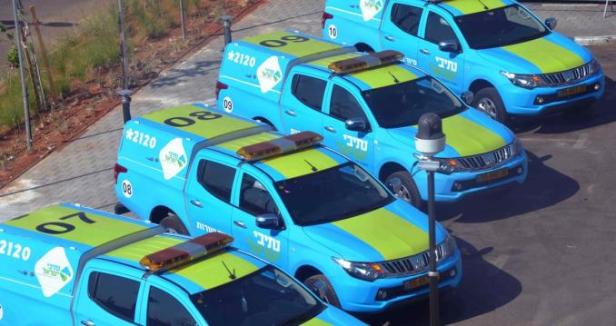
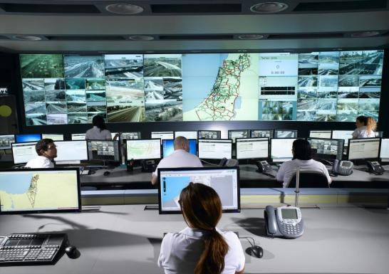
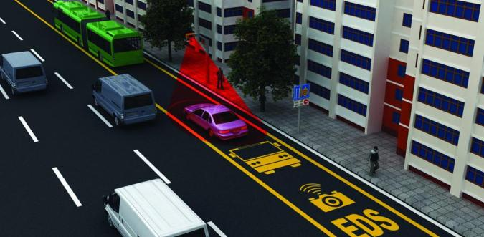
תחבורה ציבורית, ניטור, ניהול, שירות

Slide 19
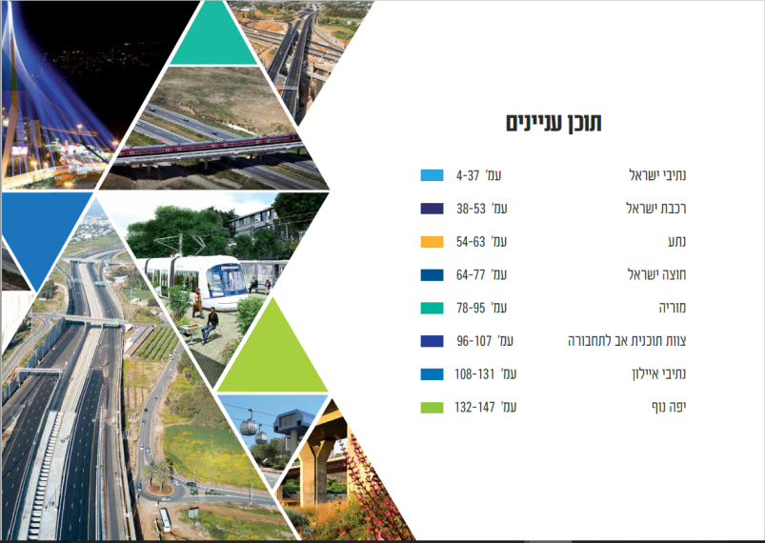


Slide 20
סיכומים תקציביים והחלטות ממשלה

Slide 21
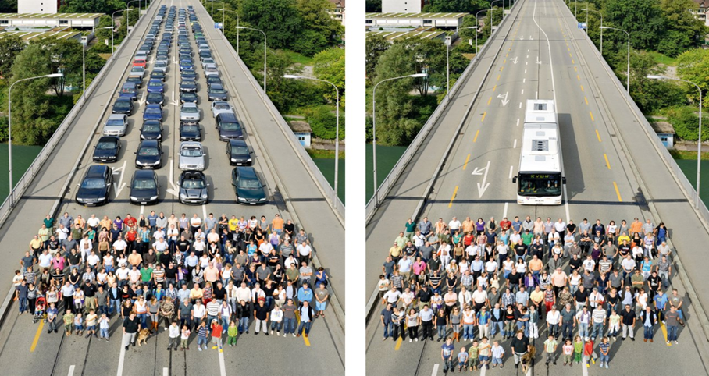
השקעות בתשתיות תחבורה – מערכות הסעת המונים

Slide 22
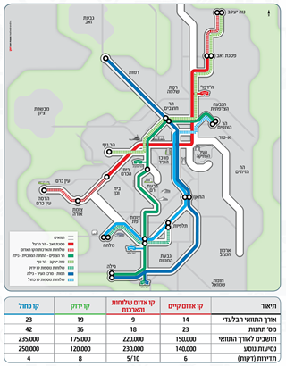
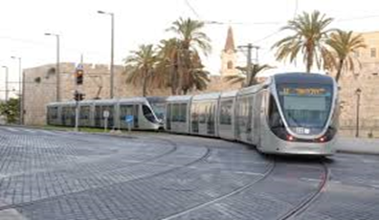
תוכניות רב שנתיות לפתרונות תחבורה להסעת המונים בתוך המטרופולין
תל אביב – קו ירוק וסגול של הרכבת הקלה
קווי מטרו M1, M2, M3
רק"ל חיפה נצרת
קווי רק"ל ירושלים JNET
מסילות חדשות רכבת ישראל
מסילה מזרחית, מסילות 4, 5 ו-6 באיילון.

Slide 23
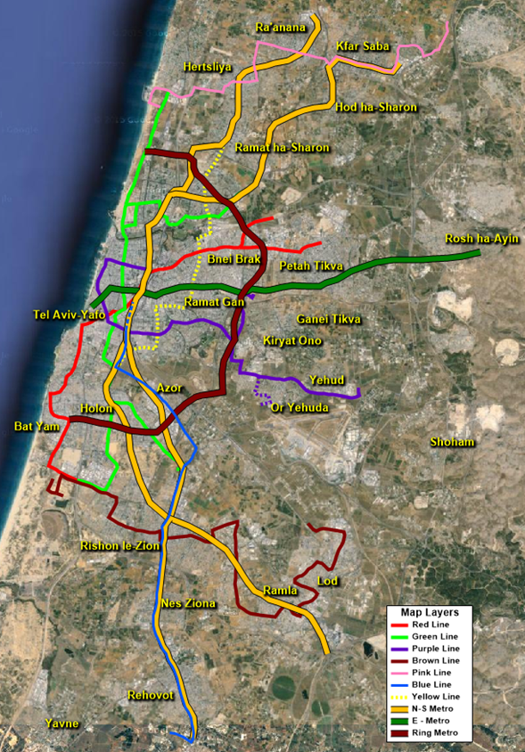
מערכת הסעת המונים בתל אביב

Slide 24
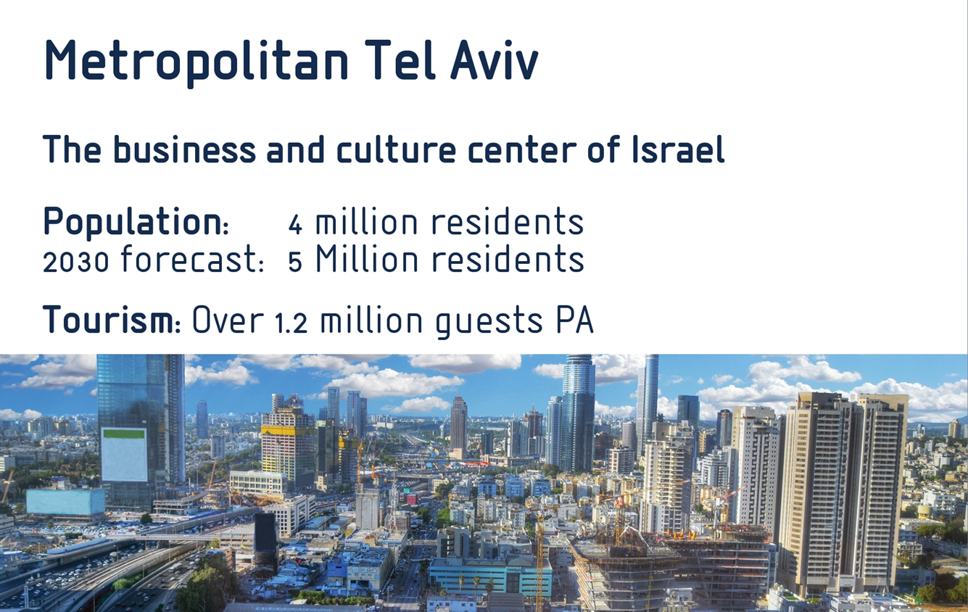

Slide 25
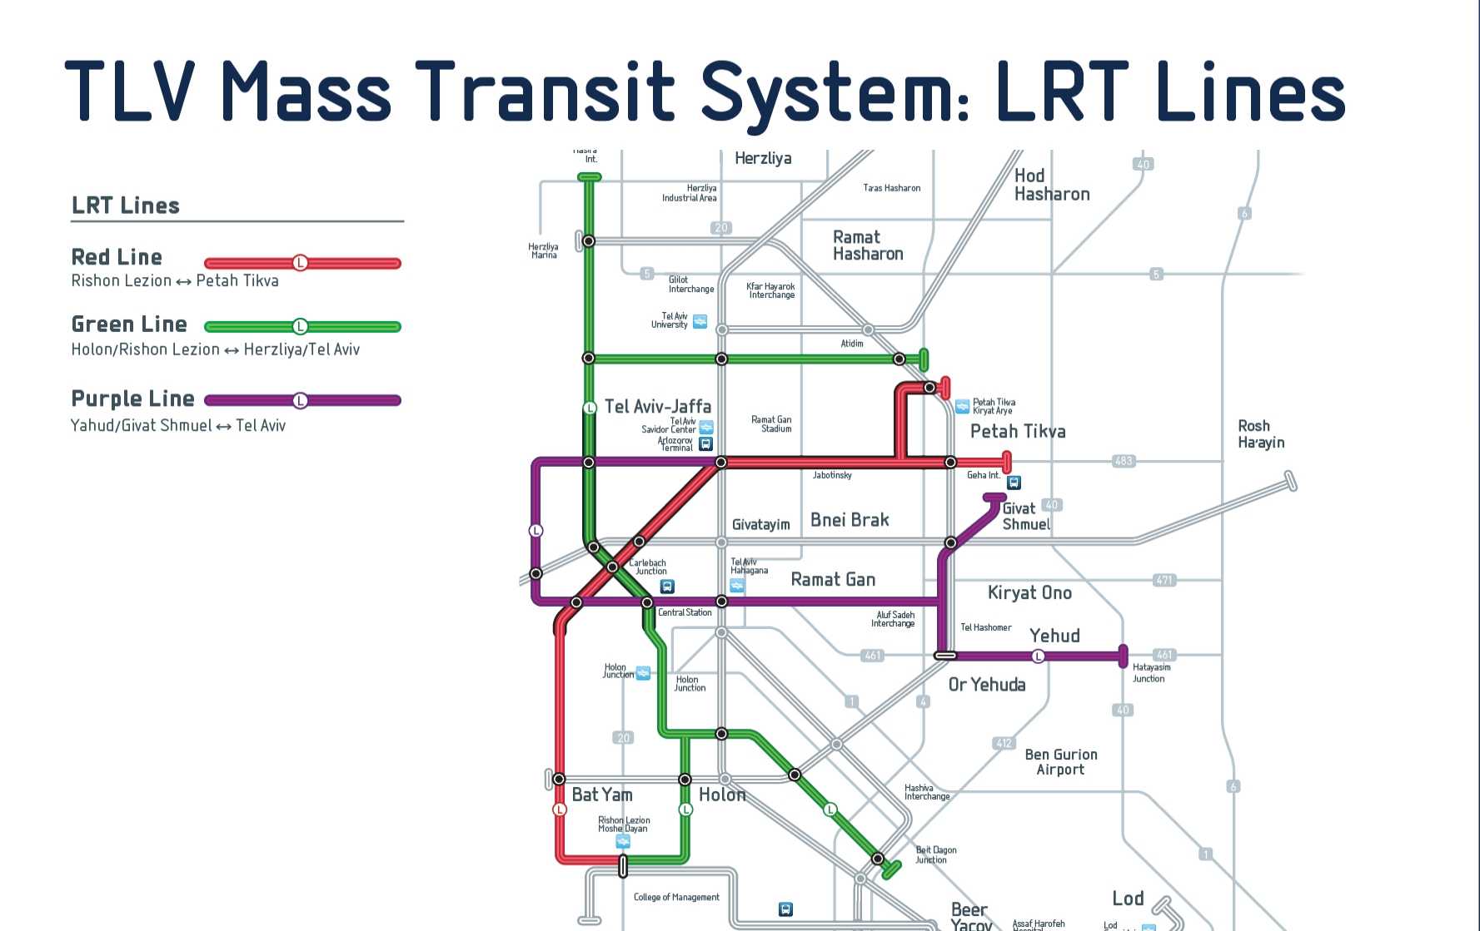

Slide 26
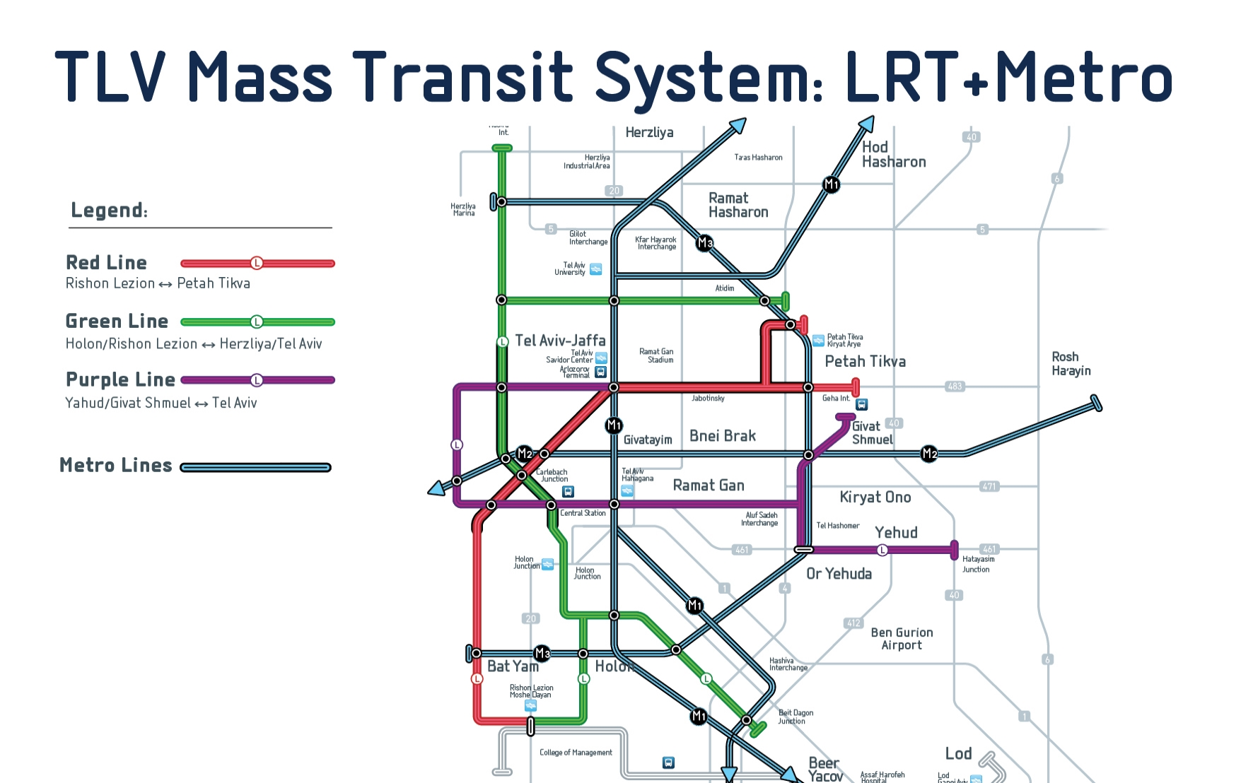

Slide 27
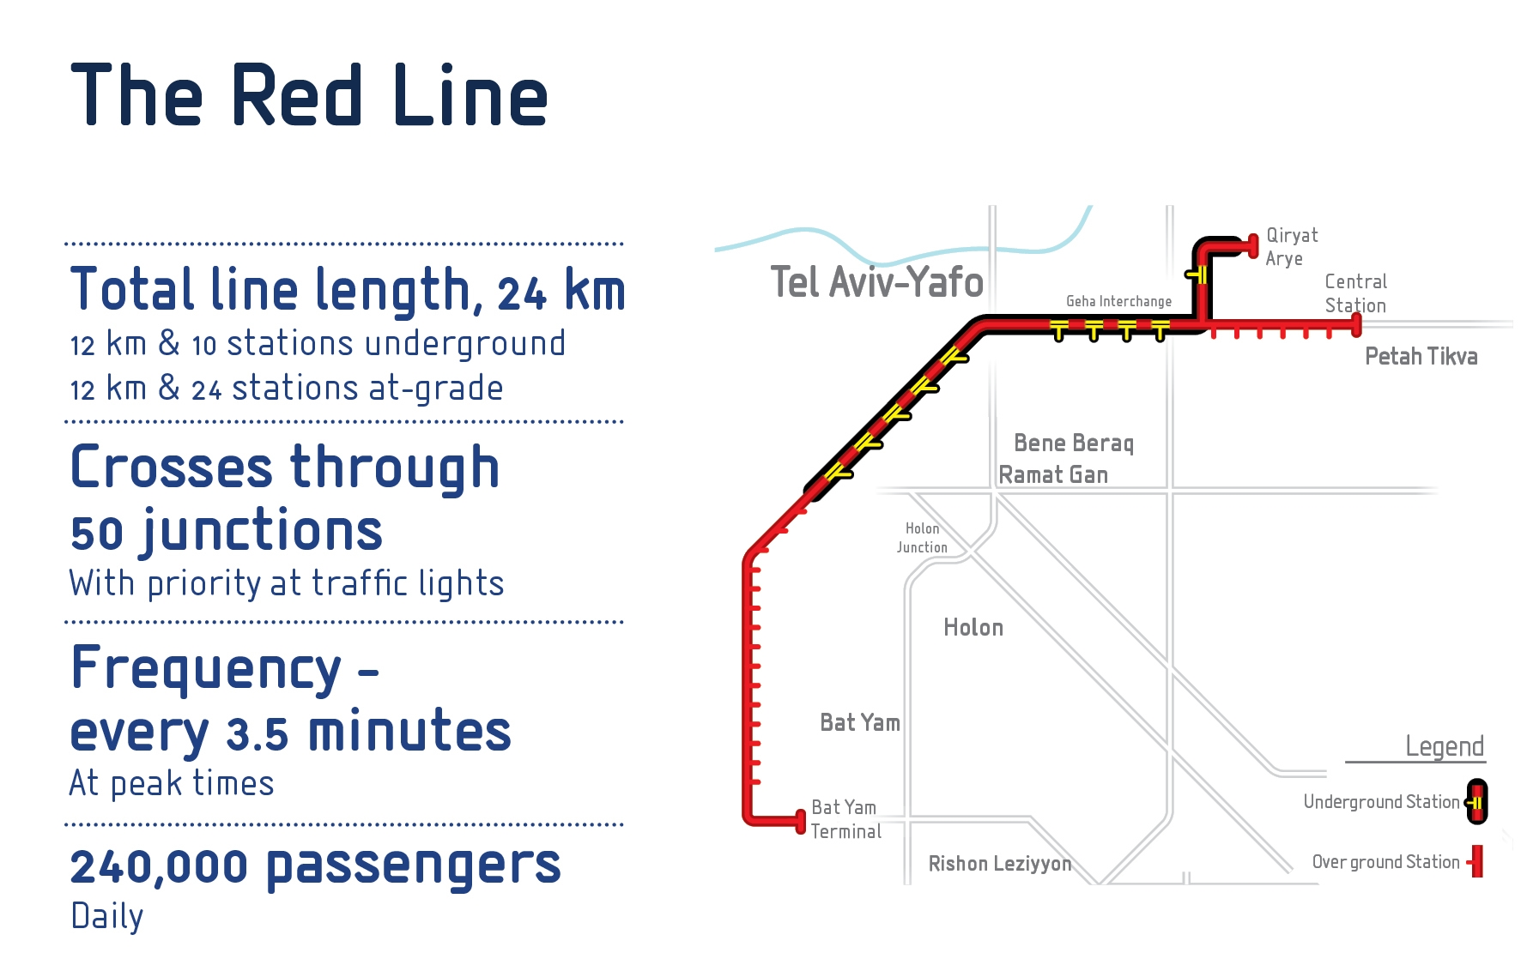

Slide 28
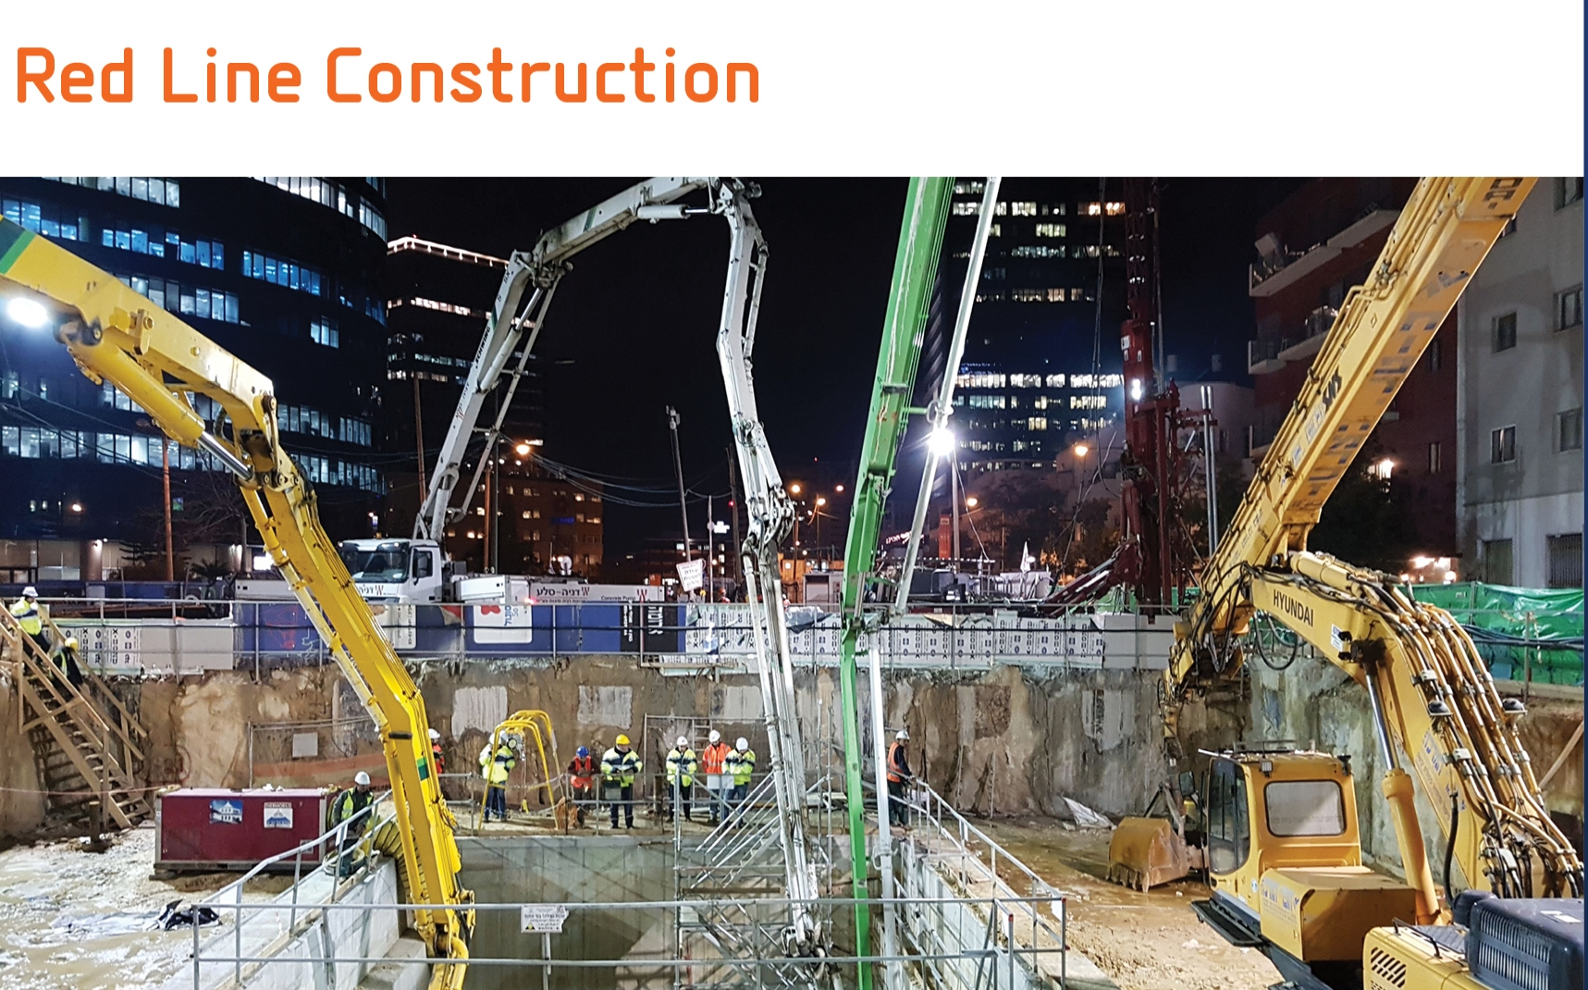

Slide 29
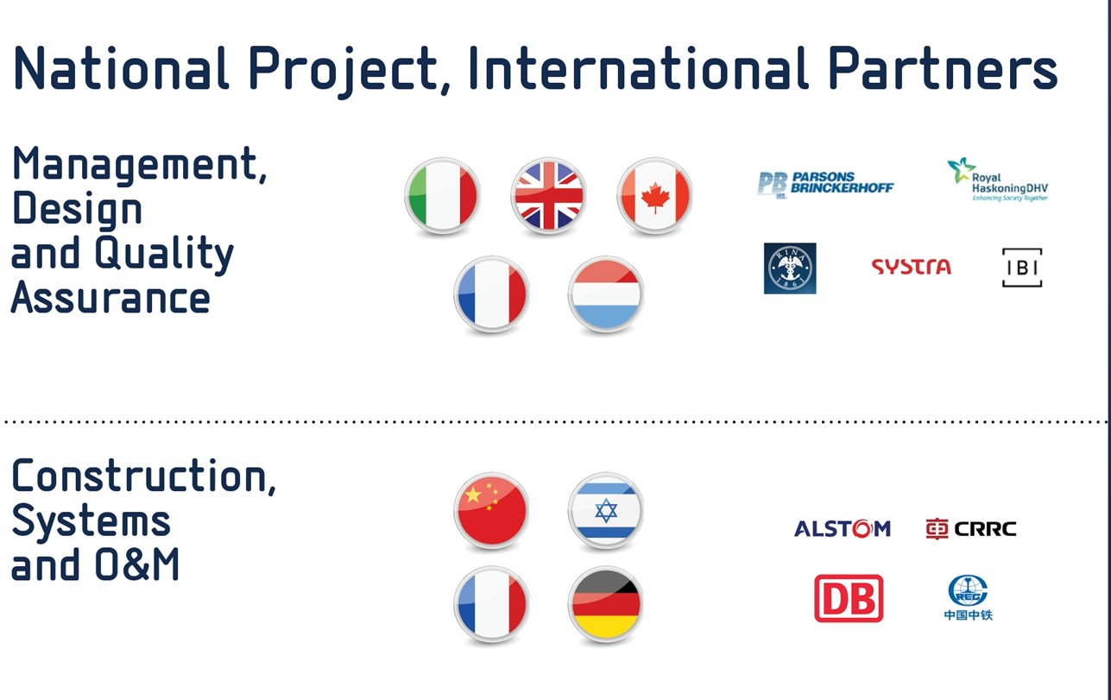

Slide 30
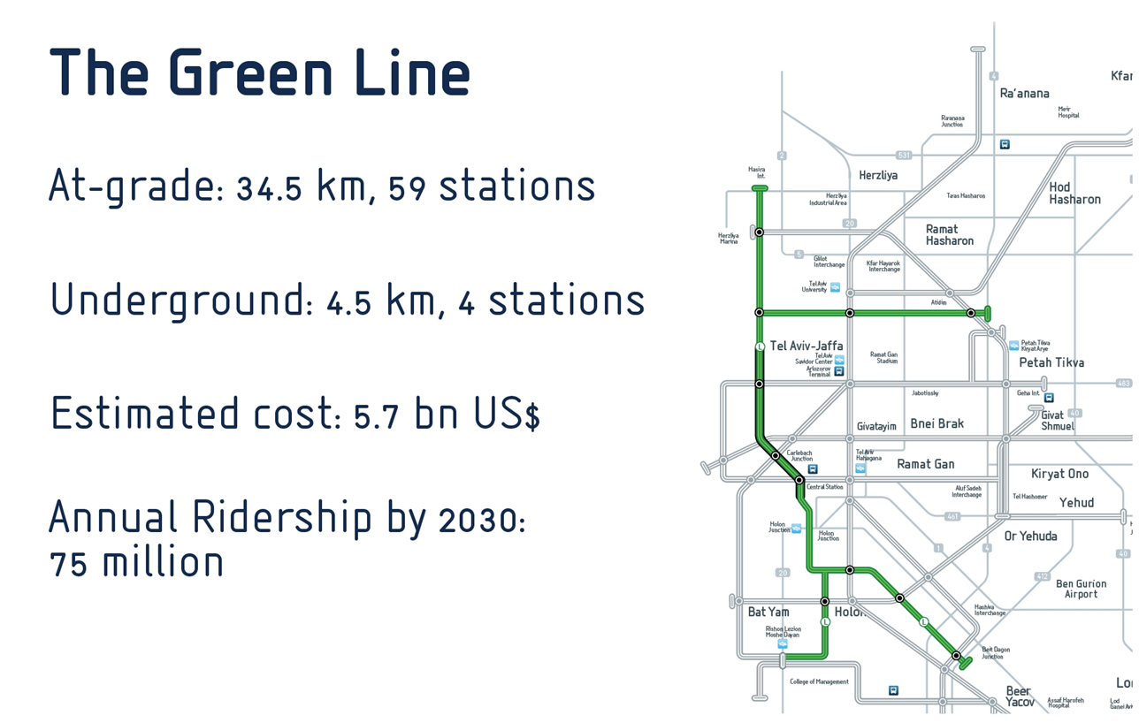

Slide 31
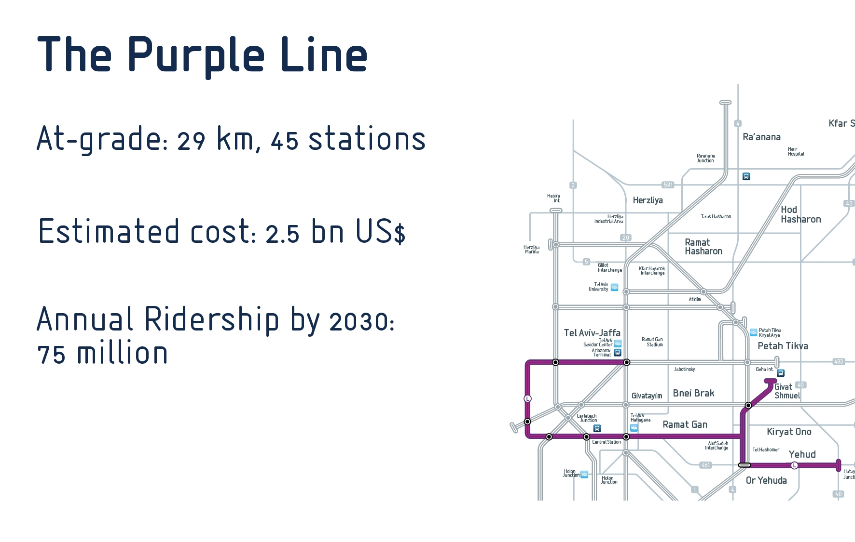

Slide 32
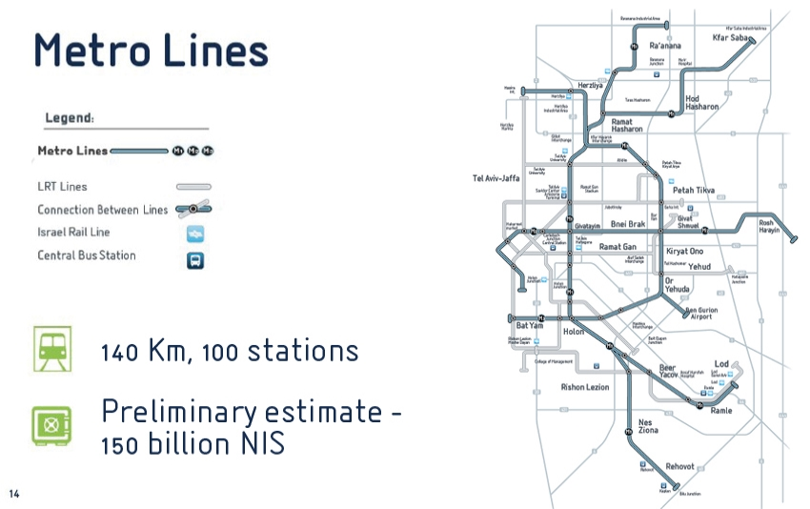

Slide 33

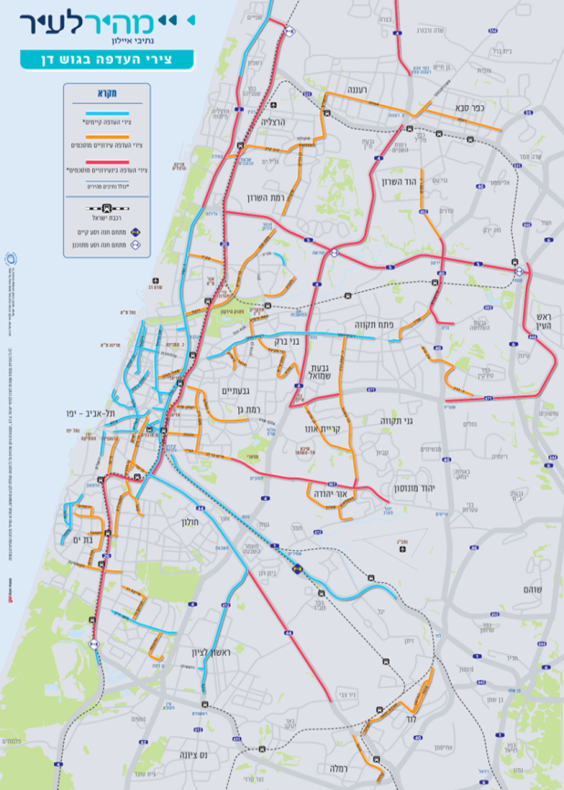
פרויקט "מהיר לעיר"
העדפה לתחבורה ציבורית
במטרופולין ת"א
יצירת רשת רציפה של צירי העדפה לתחבורה ציבורית עירוניים ובינעירוניים ברחבי גוש דן
תוספת של 164 ק"מ צירים עירוניים
תוספת של 101 ק"מ צירים בינעירוניים
תחילת ביצוע צירים ראשונים – 2017
אומדן: כ-7 מליארד שח (עירוני + בין עירוני)

Slide 34
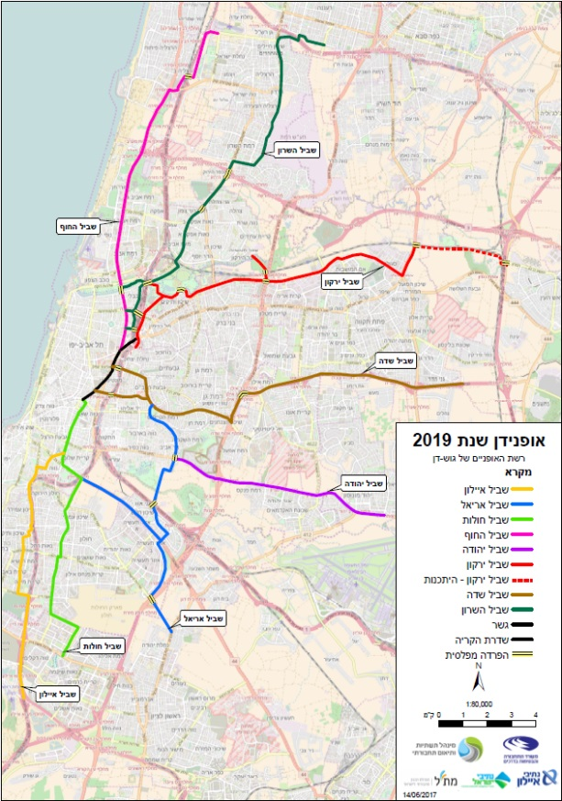
אופנידן
רשת שבילי אופניים מטרופוליניים בגוש-דן
רשת של שבילי אופניים ברחבי גוש דן של 8 שבילי אופניים בסטנדרט גבוה
אורך כולל של כ-100 ק"מ
תקציב הפרויקט כ-600 מיליון ש"ח
Notes:
תקציב

Slide 35
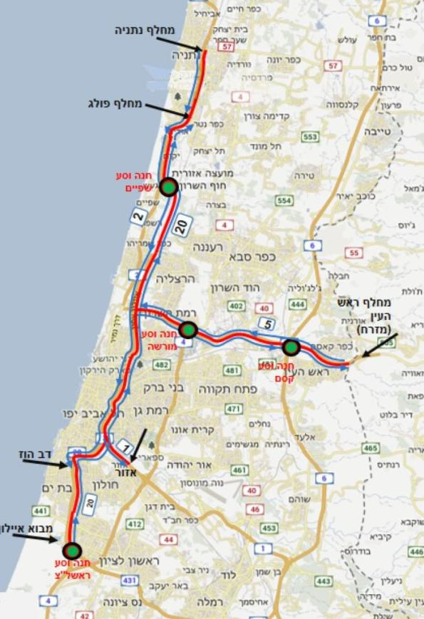
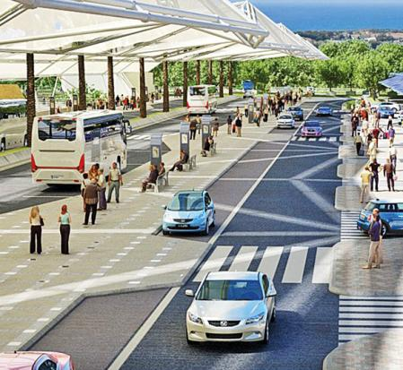
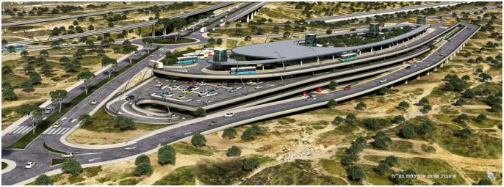
הנתיבים המהירים
שלב א' – נתיב מהיר ראשון לציון עד נתניה + נת"צ שמאלי בכביש 5 כבסיס לנתיב מהיר עתידי
שלב ב' – נתיב מהיר על כביש 5
בניית שני חניוני חנה וסע – שפיים בצפון (7,000 מקומות חנייה), ראשון לציון בדרום (4,000 מקומות חנייה).
Notes:
תמונה

Slide 36
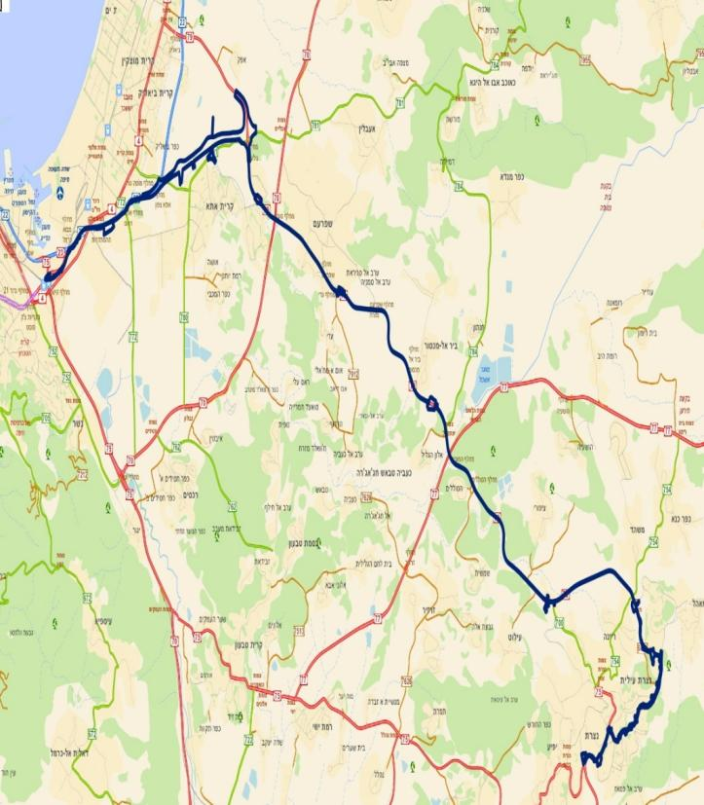
Haifa – Nazareth LRT
41 Km., 19 stations
Passengers Forecast – 25 million passengers in 2030
Preliminary estimated cost – 6.5 billion NIS

Slide 37
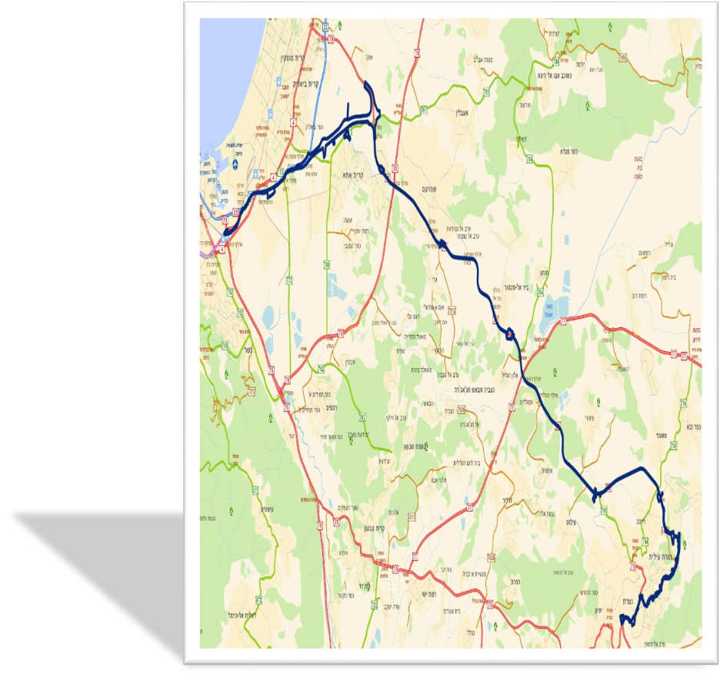
Project Description:
The project, ca. 41 km in length, includes 19 stations and 16 parking lots.
Project Scope:
Infra 1 – Infrastructure works, divided into five segments along the line.
Tenders expected to be issued in the second half of 2021.
Infra 2 – Includes a concession tender for the structures, systems, rolling stock and the operation and maintenance.
  Tender expected to be issued in the second half of 2023.
Current Stage: Preliminary design.
NAZARETH

Slide 38
תעופה וספנות

Slide 39
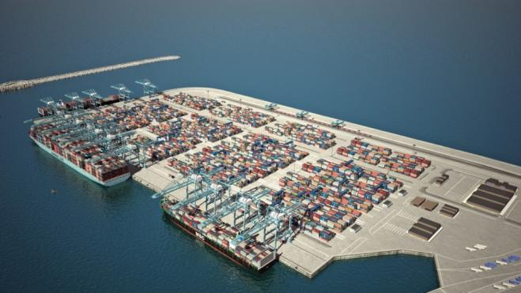
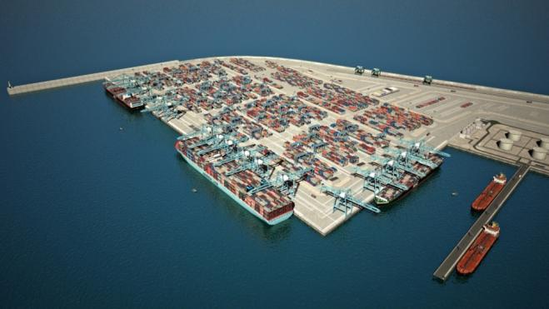
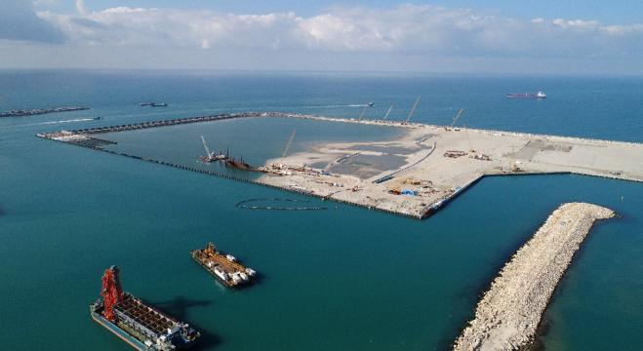
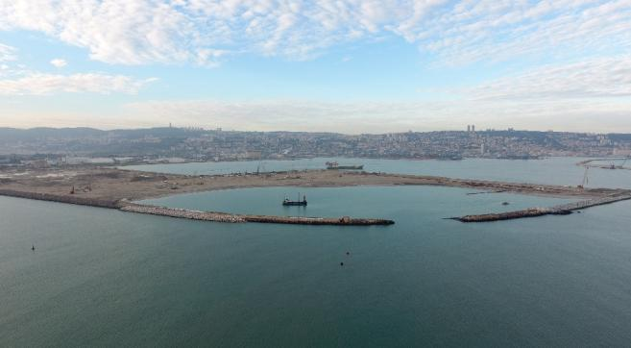
פיתוח תשתיות ימיות
נמל הדרום
נמל המפרץ
סיום 2021
אומדן תקציב: 3.3 מיליארד ₪
אומדן תקציב: 4 מיליארד ₪
  הקמת שני נמלי ים חדשים אשר יופעלו ע"י חברות בינ"ל פרטיות
  הרפורמה בנמלים כוללת שדרוג הנמלים הקיימים
Notes:
לו"ז ותקציב

Slide 40

נמל המפרץ – חיפה

Slide 41
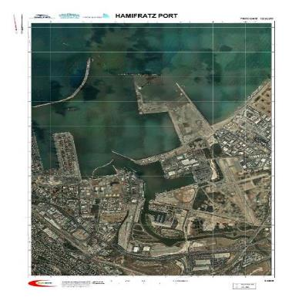
נמל המפרץ - חיפה
אורך הרציף הראשי – 800 מטר
שטח המסוף – 720 דונם
הארת שובר הגלים – 900 מטר
שובר גלים משני – 2100 מטר
קבילות – 1.5 מיליון TEU בשנה
סיום בנייה - 31.12.2020
עלות בנייה – 4 מיליארד ש"ח

Slide 42
נמל הדרום - אשדוד

Slide 43

נמל הדרום - אשדוד
אורך הרציף הראשי – 800 מטר
שטח המסוף – 640 דונם
הארת שובר הגלים – 600 מטר
שובר גלים משני – 1500 מטר
קבילות – 1.3 מיליון TEU בשנה
סיום בנייה - 01.06.2021
עלות בנייה – 3.3 מיליארד ש"ח

Slide 44
סה"כ נוסעים מנתב"ג בחלוקה לנתיבים
גידול בתנועת הנוסעים בתעופה הבין-לאומית

Slide 45


גידול בתנועת הנוסעים בתעופה הבינלאומית
מענה אווירי
מענה יבשתי
תאום משופר בין התעופה האזרחית וחה"א לשימוש יעיל במרחב האווירי
פתיחת הזרוע הרביעית נתב"ג

Slide 46


התשתיות הקרקעיות של התעופה הבינלאומית בראייה עתידית
תכנון ארוך טווח - הקמת ש"ת משלים
קצר טווח - פתיחת שדה תעופה תמנע ע"ש אילן ואסף רמון
נבטים
רמת דוד
המשך פעילות תכנונית
השלמת בדיקות היתכנות

Slide 47


שדה תעופה משלים לנתב"ג
Nevatim
Galil
Offshore
Ramon
Ben-Gurion

Slide 48



בעבר האתגרים היו פחות מורכבים

Slide 49

TOD – Transit Oriented Development

Slide 50








מגוון אפשרויות ניידוּת

Slide 51










צעדים עיקריים למימוש – צד הביקוש
מדיניות חניה
תמריצים חיוביים ושליליים לאחזקת רכב
תמריצים חיוביים ושליליים לנסיעה
עידוד נסיעות משותפות (העלאת מקדם מילוי)
אזורים ללא רכב
היסעים
רכבי ליסינג

Slide 52

שאלת הרכב האוטונומי!
- הגדלת הקיבולת
- שיתוף רכבים
- שיתוף נסיעות
- תוספת משתמשים
- נסיעות ריקות‎‎‎
- צורכי חנייה

Slide 53

אתגרים משמעותיים לשנים הקרובות
2030
מטרו
מסילות 5+6 באיילון
אינטגרציה וטיפול בממשקים
תשתיות תפעול לתח"צ
נת"צים ושבילי אופניים
TOD

Slide 54
בטיחות בדרכים
התמודדות עם סוגיית הבטיחות בדרכים בצורה רחבה ומקיפה תוך ביצוע המטלות אשר בסמכות ובאחריות משרד התחבורה ועבודה משותפת עם שאר הגורמים הנוגעים לסוגיה

Slide 55

טיפול מואץ בתשתיות ובמוקדי סיכון:
  השקעה בפרויקטי בטיחות בתחום העירוני (200 מלש"ח לשנה)
  מסגרת תקציבית של 1.15 מיליארד ₪ לטיפול במוקדי סיכון ברשת הבינעירונית
  מסגרת תקציבית של 600 מלש"ח לטיפול בפניות שמאלה במרחב הכפרי
  מסגרת תקציבית של 400 מלש"ח לשדרוג כבישים חוצים בישובי מיעוטים
  שדרוג כבישים חד-מסלוליים עתירי תאונות דרכים (71 ,38 ,3 ,65, 264, 293, 31, 85, 89)
שיפור בטיחות הרכב - חיוב ומתן תמריצים להתקנת מערכות בטיחות
פיקוח ואכיפה - הגברת הפיקוח והאכיפה על מוסכים, מכוני רישוי וקציני בטיחות

Slide 56









שיתוף פעולה ומחויבות של כלל הגורמים
Notes:
בשביל לקדם את הכל נדרש שיתוף פעולה של הרבה מאוד גופים ומחויביות לצמצום הנסועה הפרטית ועידוד שימוש באמצעי תחבורה בת קיימא

